Slide 1
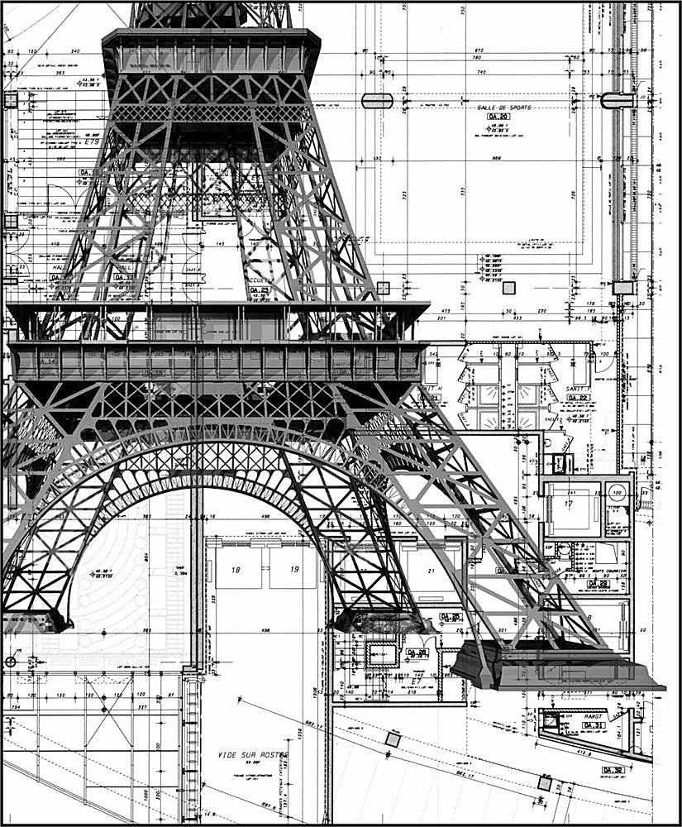

Architektur von Informationssystemen
Hochschule für angewandte Wissenschaften Hamburg
Fachbereich Informatik
Prof. Dr. Stefan Sarstedt
(stefan.sarstedt@haw-hamburg.de)
Raum: 10.85
Architektursichten zur Kommunikation und Dokumentation

Slide 2
Aufbau der Vorlesung (Planung)
Firmenvorträge
Ausgewählte technische Konzepte
Ausgewählte Architekturstile für die Praxis
Architekturen bewerten
Strukturen entwerfen, Muster und Heuristiken
Sichten und UML2
Vorgehen bei der Architekturentwicklung
Architektur und Architekten

Slide 3
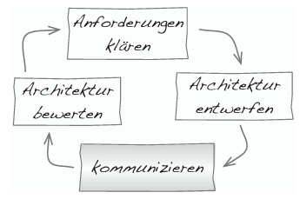
Architekten müssen kommunizieren und dokumentieren
Architekten treffen vielfältige Entscheidungen, die die Arbeit anderer betreffen
Für ein gemeinsames Verständnis ist Kommunikation unerlässlich
Code als Kommunikationsmittel ist zu feingranular
Nur durch Kommunikation können Architekten ihre Entscheidungen motivieren!
Quelle: Starke

Slide 4
Wozu modellieren?
„The purpose of models is not to fit the data but to sharpen the questions.“ (Karlin, 1983)

Slide 5
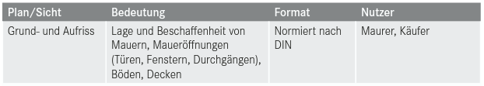
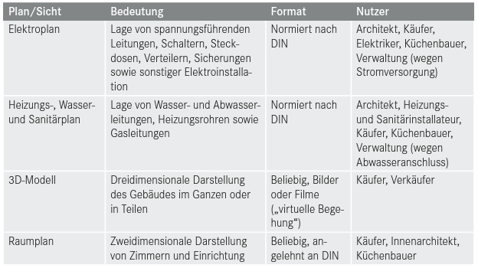
Sichten im Immobilienbau (1/2)
Analogie zum Immobilienbau: hier entstehen für unterschiedliche Beteiligte völlig unterschiedliche Pläne:
Quelle: Starke

Slide 6
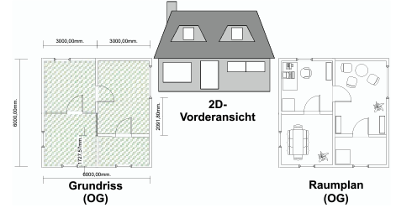
Sichten im Immobilienbau (2/2)
Die Pläne sind allesamt Modelle, d. h. Abstraktionen der Realität
Kein einziger Plan gibt die gesamte Komplexität des Hauses wieder, jeder Plan vernachlässigt gewisse Details
Hier gibt es Normen für Struktur, Syntax und Semantik!
Quelle: Starke

Slide 7
Sichten in der Software-Architektur
Die Vielschichtigkeit und Komplexität einer Architektur ist nur durch mehrere Sichten darstellbar
Jede Sicht konzentriert sich auf einen Aspekt des Gesamtsystems
AG und Projektleiter benötigen andere Informationen aus der Architekturbeschreibung als bspw. Programmierer, QS-Manager, Betreiber, Wartungspersonal
Die Beschreibungen einer Sicht können unterschiedliche Abstraktionsebenen oder Detaillierungsstufen beschreiben
Orientieren Sie sich beim Umfang der Dokumentation am jeweiligen Risiko
Verwenden Sie so wenig Formalismus wie möglich, aber so viel wie nötig

Slide 8
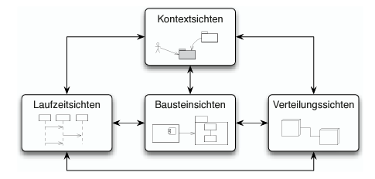
Vier Arten von Sichten (nach Starke)
andere Klassifikations- möglichkeiten später
Quelle: Starke
Gewichtung oder Detailliertheit je nach Projekt unterschiedlich
konkrete UML-Notationen später

Slide 9
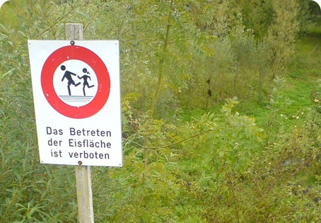
Kontextabgrenzung

Slide 10
Vier Arten von Sichten – Kontextabgrenzung
Wie ist das System in die Umgebung eingebettet?
System als Black-Box dargestellt
Schnittstellen zur Außenwelt zeigen:
Anwender, Betreibern, Nachbarsystemen
Technische Systemumgebung
Wichtigste Anwendungsfälle
Notationen aus Baustein-, Laufzeit- und Verteilungs-/Infrastruktursicht verwenden (im Folgenden)
z. B. Klassendiagramm für Schnittstellen zur Außenwelt, Sequenzdiagramm für Anwendungsfälle, Verteilungsdiagramm für Systemumgebung (siehe später)

Slide 11
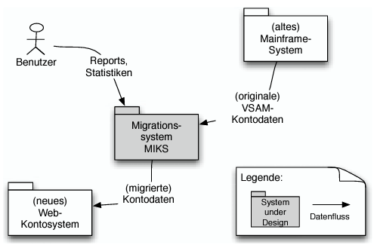
Vier Arten von Sichten – Kontextabgrenzung
Beispiel (hier seeehr oberflächlich!)
Quelle: Starke

Slide 12
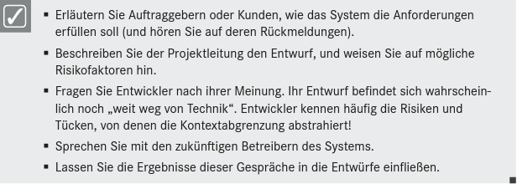
Vier Arten von Sichten – Kontextabgrenzung
Sehr gut zur Kommunikation geeignet!
Quelle: Starke

Slide 13

Bausteinsicht

Slide 14
Vier Arten von Sichten – Bausteinsicht
„Baustein“: sämtliche Software- und Implementierungskomponenten (=Abstraktion vom Quellcode)
Klassen, Prozeduren, Komponenten, Pakete, Subsysteme, ...
Macht Struktur und Zusammenhänge zwischen Bausteinen explizit
Dies sind statische Aspekte!
Notation: z. B. Klassendiagramm, Paketdiagramm, Komponentendiagramm, (Kompositionsstrukturdiagramm)

Slide 15
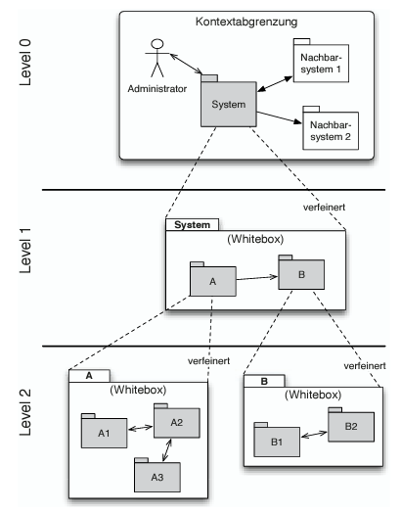
Vier Arten von Sichten – Bausteinsicht
Start mit Kontextabgrenzung!
Black-Box vs. White-Box und Top-Down-Verfeinerung
Level-0: Kontextabgrenzung
Level-1: System als Whitebox-Bausteinsicht
weitere Level nach Bedarf
Quelle: Starke

Slide 16
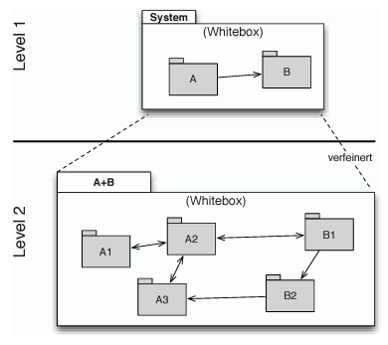
Vier Arten von Sichten – Bausteinsicht
Verfeinerung pragmatisch nutzen
z.B. Verfeinern, was zusammengehört (Bild links)
oder: Verzicht auf Diagramme unter Bevorzugung einer textuellen Beschreibung oder Code
Quelle: Starke

Slide 17
Vier Arten von Sichten – Bausteinsicht
Dokumentieren Sie jeden Baustein!
Zu jedem Black-Box-Baustein:
Verantwortlichkeit oder Aufgabe in Kurzform
Wichtigste zugehörige Code-Artefakte
Mögliche Variabilität (erwartete Änderungen, Konfigurationsmöglichkeiten)
Schnittstellen (SST) dokumentieren
Kritische SST (z.B. Nachbarsystem-SST) früh!
Meine Erfahrung: SST direkt in Codedatei (z.B. java-interface) schreiben; dies verhindert Redundanz
Starke meint: direkt im Diagramm

Slide 18
Vier Arten von Sichten – Bausteinsicht
Entwurf der Bausteinsicht
Systemidee ist vorhanden
Einflussfaktoren und Risiken analysiert
Technische Infrastruktur
Organisatorische Faktoren
Qualitätsanforderungen/-szenarien
Start auf oberster Abstraktionsebene auf Basis von Begriffen aus der Fachdomäne
Einsatz von Architekturmustern („3-Schicht“, „Client-Server“, „Peer2Peer“, ...) und Referenzarchitekturen (Quasar oder Ähnliches)

Slide 19

Laufzeitsicht

Slide 20
Vier Arten von Sichten – Laufzeitsicht
beschreibt, welche Bestandteile des Systems zur Laufzeit existieren und wie sie zusammenwirken
Welche Instanzen von Bausteinen gibt es?
Wie werden die (wichtigsten) Anwendungs- fälle durch die Architekturbausteine bearbeitet
Systemstart/-stopp, Konfiguration, Administration
Welche Prozesse, Tasks, Threads?
Notation: Sequenzdiagramme, Kommunikationsdiagramme, Kompositionsstrukturdiagramme
auf Konsistenz der Sichten untereinander achten!

Slide 21
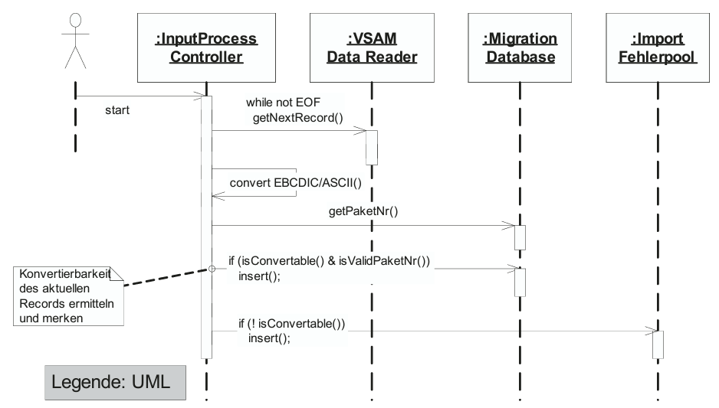
Vier Arten von Sichten – Laufzeitsicht
Beispiel 1: Input Processing
Quelle: Starke

Slide 22
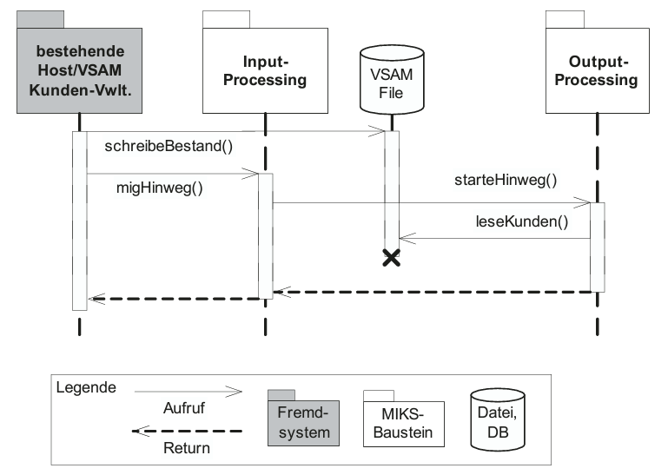
Vier Arten von Sichten – Laufzeitsicht
Beispiel 2: Top-level-Use-Case
Quelle: Starke

Slide 23
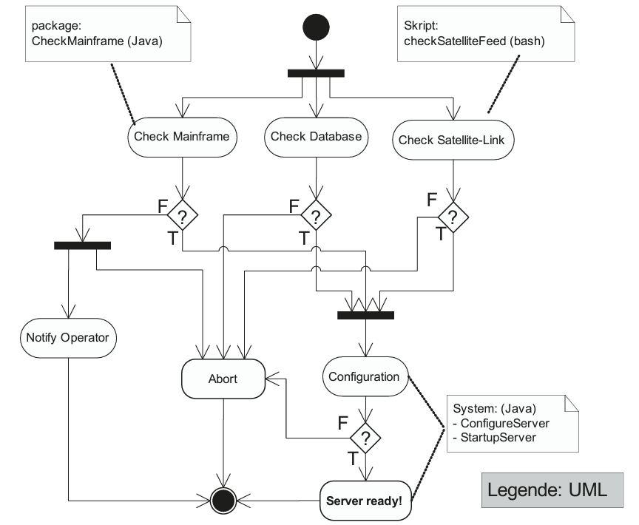
Vier Arten von Sichten – Laufzeitsicht
Beispiel 3: Systemstart
Quelle: Starke

Slide 24
Vier Arten von Sichten – Laufzeitsicht
Entwurf der Laufzeitsicht
Möglichkeit 1: auf Basis der Bausteinsichten
Dynamik der Bausteine
Beginnen mit den wichtigsten Anwendungs- fällen
Kontextsicht ist ebefalls hilfreich
Möglichkeit 2: auf Basis der Verteilungs-/Infrastruktursicht
Quelle: Starke

Slide 25

Verteilungssicht

Slide 26
Vier Arten von Sichten – Verteilungssicht
aka Infrastruktursicht
beschreibt Ablaufumgebung des Systems in Form von Hardwarekomponenten
Prozessoren
Speicher
Netzwerke
Router
Firewalls
...
Außerdem: Betriebssysteme, Nachbarsysteme (inkl. z. B. Datenbank- und Messaging-Systeme)
Sinnvoll: Leistungsdaten, wie Speichergrößen, Kapazitäten, Mengengerüste in der Sicht darstellen

Slide 27
Vier Arten von Sichten – Verteilungssicht
Elemente der Verteilungssicht
Knoten
Laufzeitelemente/-artefakte: Instanzen von Bausteinen, die auf Knoten ablaufen („deployed“ werden)
Kanäle: Verbindungen zwischen Knoten (physische Kanäle) bzw. zwischen Laufzeitelementen (logische Kanäle)
logische Kanäle müssen immer über physische Kanäle realisiert werden
Notation: Verteilungsdiagramm/Einsatzdiagramm (deployment diagrams), freie Notation (bevorzuge ich persönlich)

Slide 28
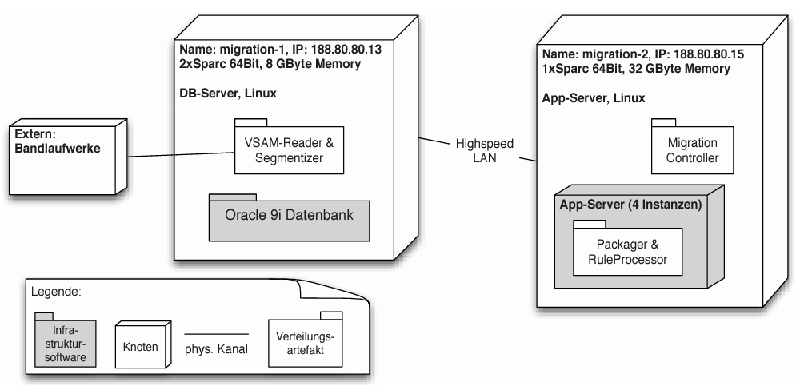
Vier Arten von Sichten – Verteilungssicht
Beispiel 1: Verteilungsdiagramm
Quelle: Starke

Slide 29
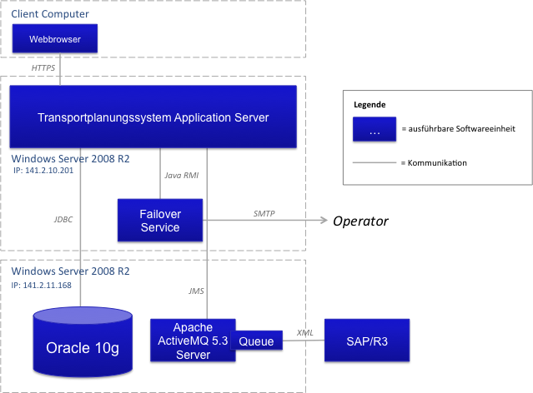
Vier Arten von Sichten – Verteilungssicht
Beispiel 2: freie Notation

Slide 30
Vier Arten von Sichten – Verteilungssicht
Entwurf der Verteilungssicht
Sicht sollte Landkarte der beteiligten Hardware und externen Systeme sein
Abgleich mit Mengengerüsten: gibt es potenzielle Engpässe?
Kommunikationsmechanismen, Protokolle, Middleware aufnehmen
Netztopologie, Protokolle, Netzkapazitäten, Leistung der Prozessoren, Speicherkapazitäten
Reale Verfügbarkeiten der Komponenten beachten (oftmals eingeschränkt durch bspw. Wartungsarbeiten)
Zuordnung von Bausteinen zu Deployment-Artefakten

Slide 31
Entwurf der Sichten

Slide 32
Entwurf der Sichten
geprägt durch starke Wechselwirkungen und Abhängigkeiten
Architekturen sollten daher iterativ entstehen
Wechselwirkungen: Entwurf einer Sicht hat oftmals prägenden Einfluss auf andere Sichten
daher: stetige Anpassungen nötig
Reihenfolge: womit beginnen, spielt kaum eine Rolle, Sichten werden parallel bearbeitet; Wechseln der Sicht oft nötig
Meine Erfahrung:
beginnen mit Bausteinsicht und Verteilungssicht parallel
dann Laufzeitsicht für erste Laufzeitszenarien
Dokumentieren Sie!
„Sie glauben nur so lange, dass Ihr Entwurf perfekt ist, bis Sie ihn jemand anderem gezeigt haben,“ (Rechtin, 2000)

Slide 33
Entwurf der Sichten
Aufwand: Großteil für Bausteinsichten
Ignorieren Sie niemals die anderen Sichten!
Wechselwirkungen zwischen den Sichten dokumentieren
Nachvollziehbarkeit von Architekturentscheidungen
Auswirkung von Änderungen leichter erkennen (impact analysis)
Erleichtert das Verständnis der Architekturbeschreibung

Slide 34

Architektur – Fallstudie
Entwurf zunächst auf Papier, erst danach auf Folien
iterativ
E-Commerce-System „Ausstellungsbox“ auf Flughafen
Das IT-System „Ausstellungsbox“ soll in der Lage sein, auf einem Flughafen den „Wohlhabenden Reisenden“ beiderlei Geschlechts ohne Anwesenheit eines Verkäufers zügig Textiloberbekleidungs-artikel zu verkaufen. Zügig heißt hier, dass man innerhalb von 10 Minuten z.B. 10 Hosen und 10 Pullis „anziehen“ kann und sich dabei nicht weniger als 50 Schritte vom Abfluggate entfernen muss. Außerdem sollen die Kleidungsartikel aus einer Kollektion von mindestens 42 Nobel-Designern ausgewählt werden können.
Nach der Auswahl der Artikel muss der Kunde seine Auswahl umgehend in jeder Währung mit einer Kreditkarte oder einem innovativen Zahlungsmittel bezahlen können. Die Lieferung erfolgt später per Versand in die ganze Welt (wir sind auf einem Flughafen!)
Es gibt eine Kinect als ein Technikbestandteil der Box.
Bestellungen werden durch ein SAP-Nachbarsystem zuverlässig gehandhabt.
Rechnungen können durch die Kunden u.a. per Smartphone beglichen werden.
Wichtig ist, dass die Rechnung bezahlt ist, bevor der Kunde mit dem Flugzeug abdüst.
Möglich soll sein, dass der Kunde sich auch erst nach dem Flug endgültig für den Kauf entscheidet.
60 Minuten
Erstellen Sie eine (statische) Kontextsicht Ihres Systems.
Erstellen Sie eine Bausteinsicht als UML Komponentendiagramm inklusive der Komponentenschnittstellen und deren Abhängigkeiten. Der interne Aufbau der Komponenten braucht nicht dargestellt zu werden.
Visualisieren Sie den Ablauf von Operationsaufrufen zwischen den Elementen Ihrer Bausteinsicht für das Szenario „Kunde probiert was an“ (Laufzeitsicht). Jede Operation ist inklusive der Parameter anzugeben.
Erstellen Sie eine Verteilungssicht.

Slide 35


Architektur für die Fallstudie
Das Informationssystem KiGaV soll in der Lage sein, Kindergartenkinder und Kindergartenplätze zu verwalten. In jedem Kindergarten gibt es eine oder mehrere Gruppen, die vormittags, nachmittags oder ganztags stattfinden. Die Plätze werden (hoffentlich alle) von Kindern belegt. Eltern können ihr Kind beim Kindergarten für eine oder mehrere Gruppen online anmelden. Sind alle gewünschten Gruppen belegt, wird das Kind auf die Wartelisten der Gruppen gesetzt. Beim erfolgreichen Anmelden eines Kindes werden dessen Daten für die Buchhaltung an das SAPP-Nachbarsystem weitergeleitet. KiGaV läuft auf einem zentralen Server, SAPP ist über ein 100MBit-Ethernet angeschlossen.
Erstellen Sie eine (statische) Kontextsicht Ihres Systems.
Erstellen Sie eine Bausteinsicht als UML Komponentendiagramm inklusive der Komponentenschnittstellen und deren Abhängigkeiten. Der interne Aufbau der Komponenten braucht nicht dargestellt zu werden.
Visualisieren Sie den Ablauf von Operationsaufrufen zwischen den Elementen Ihrer Bausteinsicht für das Szenario „Eltern melden ein Kind für ein oder mehrere Gruppe(n) an“ (Laufzeitsicht). Jede Operation ist inklusive der Parameter anzugeben.
Erstellen Sie eine Verteilungssicht für KiGaV.
iterativ
Entwurf zunächst auf Papier, erst danach auf Folien
60 Minuten

Slide 36
Andere gängige Klassifikationsmöglichkeiten von Sichten

Slide 37

Vergleich verschiedener Standpunktmengen
Die Standpunktmenge von Clements et al.
Modul-Standpunkt (module view type): Sichten dieses Standpunkts beschreiben die strukturelle Zerlegung des Systems in Einheiten der Implementierung.
Komponenten-und-Konnektoren-Standpunkt (components and connectors view type): Sichten dieses Standpunkts beschreiben Komponenten und deren Interaktionen zur Laufzeit.
Zuordnungs-Standpunkt (allocation view type): Sichten dieses Standpunkts beschreiben den Zusammenhang zwischen der Software und ihrer Entwicklung- und Ausführungsumgebung

Slide 38

Vergleich verschiedener Standpunktmengen
Die „4+1“-Standpunktmenge von Kruchten
Logischer Standpunkt: Sichten dieses Standpunkts beschreiben die vorkommenden Objekte bzw. Komponenten.
Prozess-Standpunkt: Sichten dieses Standpunkts beschreiben den Programmablauf durch Prozesse, Threads und Tasks, und deren Kommunikation.
Physischer Standpunkt: Sichten dieses Standpunkts beschreiben das Deployment von Software-Komponenten auf Hardware-Einheiten.
Entwicklungs-Standpunkt: Sichten dieses Standpunkts beschreiben statische Organisation des Software-Systems in der verwendeten Entwicklungsumgebung.

Slide 39
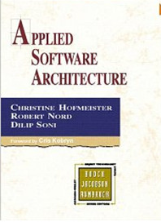
Vergleich verschiedener Standpunktmengen
Die Standpunktmenge von Hofmeister, Nord und Soni
Konzeptioneller Standpunkt: Dieser wird zur Beschreibung der funktionalen Aspekte des Systems und dessen Modifizierbarkeit verwendet.
Modul-Standpunkt: Dieser wird zur Beschreibung der Aufteilung der Software in Module und ihre Organisation in Schichten verwendet.
Ausführungs-Standpunkt: Dieser wird zur Beschreibung der Abbildung der Module auf ausführbare Einheiten, der Kommunikation zwischen ihnen und ihrer Zuordnung auf physikalische Einheiten verwendet.
Quelltext-Standpunkt: Dieser wird zur Beschreibung der Zuordnung von Modulen und Schnittstellen auf Quelldateien und von ausführbaren Einheiten auf ausführbare Dateien verwendet.

Slide 40
Vergleich verschiedener Standpunktmengen
Die Standpunktmenge von Reussner
Statischer Standpunkt: Sichten aus diesem Standpunkt beschreiben Zerlegungen des betrachteten Systems in Elemente und deren Abhängigkeiten, z. B. in Komponenten und Konnektoren. Ein System kann unterschiedliche Zerlegungen aufweisen.
Dynamischer Standpunkt: Sichten aus diesem Standpunkt beschreiben das Systemverhalten zu seiner Laufzeit. […]
Verteilungs-Standpunkt: Sichten aus diesem Standpunkt beschreiben die Abbildung bestimmter Elemente aus der strukturellen Sicht einerseits auf Infrastruktur- bzw. Hardware-Einheiten (Prozessoren, Netzwerkressourcen, Drucker, etc.) – das Deployment – und andererseits auf organisatorische Einheiten (Entwickler, Teams oder externe Hersteller). […]

Slide 41

Literatur zu diesem Teil
Weiterführende Literatur: siehe auch dort (Kapitel 4)

